Slide 1
Видатні науковці ХАДІ-ХНАДУ
Підготувала:
доцент кафедри
українознавства
Бугаєвська Ю.В.

Slide 2
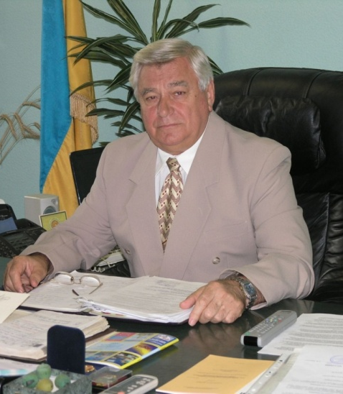
Анатолій Миколайович Туренко
(1940- 2020)
Професор А.М. Туренко – керівник наукової школи «Динаміка гальмування та гальмівні системи автомобілів». Лауреат Державної премії України в галузі науки і техніки; заслужений діяч науки і техніки України; заслужений діяч Транспортної академії України; академік, віце-президент і керівник Північно-Східного наукового центру Транспортної академії України; академік Академії наук вищої школи України; академік Міжнародної академії людини в аерокосмічних системах; академік Нью-Йоркської академії (США). Він входив до Комітету з Державних премій України в галузі науки і техніки.

Slide 3
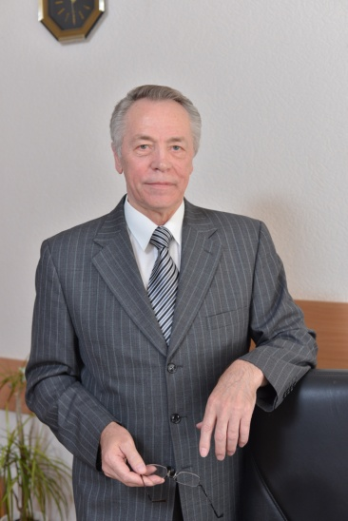
Сергій Іванович Шерстобітов
(1943 – 2016)
Неоціненний внесок С.І. Шерстобітова в організацію, планування і управління навчальним процесом. За багаторічну сумлінну працю, особистий внесок до справи підготовки висококваліфікованих спеціалістів нагороджений Почесною грамотою Міністерства освіти і науки. Мав звання «Почесного працівника дорожньої галузі». Рішеннями Вченої ради ХНАДУ нагороджений Почесним знаком «За видатні заслуги перед колективом університету» І, ІІ, ІІІ і вищого ступенів. А також знаками «Відмінник освіти України» (1999 р.), «Почесний працівник транспорту України» (2000 р.). Був нагороджений медаллю «Захиснику Вітчизни» (1999 р.), нагрудним знаком Міністерства освіти і науки України «Петро Могила» (2000 р.), чисельними грамотами та подяками.

Slide 4
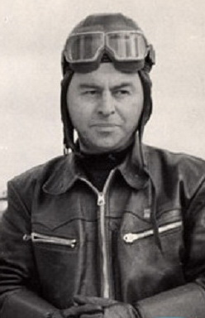
Володимир Костянтинович Нікітін
(1911 – 1992)
В.К. Нікітін – талановитий конструктор, ним створено 17 швидкісних машин різних класів. Був Заслуженим майстром спорту СРСР, ним встановлено 38 всесоюзних рекордів, з котрих 9 перевищували світові. За великі заслуги в справі розвитку військово-технічних видів спорту, конструювання і створення унікальних швидкісних автомобілів отримав 37 почесних знаків і медалей, 116 дипломів і грамот. 1961 року в Харківському автомобільно-дорожньому інституті організовується науково-дослідна лабораторія швидкісних автомобілів під його управлінням. Швидкісний автомобіль ХАДІ-7 був створений у лабораторії 1966 року. У 1967 році в ЛША ХАДІ створений автомобіль ХАДІ-8 для шосейно-кільцевих перегонів.

Slide 5
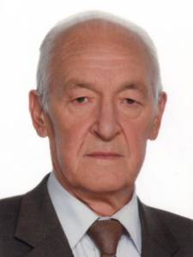
Юрій Михайлович Поярков
(1937 – 2017)
На чемпіонаті світу з волейболу в Бразилії під час гри збірної СРСР спортсмен в одній партії виграв на подачі 13 м’ячів із 15, що стало неперевершеним рекордом у світовому волейболі. Із цього часу за Юрієм Михайловичем закріпилося звання «людина-катапульта». Двічі його було нагороджено орденом «Знак пошани» (1965 та 1969 р). Також отримав Почесну грамоту Верховної Ради Радянського Союзу. Збірна команда студентів ХАДІ, яку він тренував, неодноразово вигравала чемпіонат Харкова, успішно виступала на республіканських та всесоюзних змаганнях. Рекордсмен Книги рекордів Гіннеса (три олімпійські медалі на трьох Олімпіадах).

Slide 6
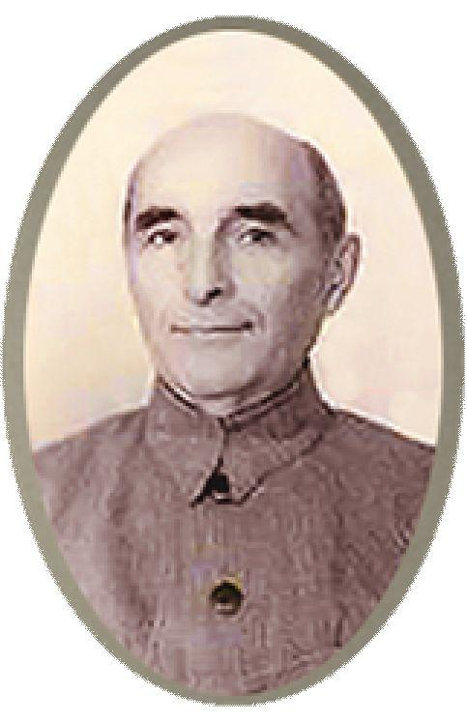
Євген Іванович Милославський
(1877 – 1960)
У 1938 р. єдиний у Радянському Союзі отримав наукове звання професора з експлуатації автомобільного транспорту. У 1947-1956 рр. завідував кафедрою експлуатації автомобілів, одночасно був деканом механічного факультету (1947-1950 рр.). Пізніше перейшов на посаду завідувача кафедри ремонту машин, потім кафедри експлуатації автомобільного транспорту. За свою наукову та педагогічну діяльність у 1945 р. був нагороджений знаком «Відмінника соціалістичного сільського господарства», у 1946 р. – медаллю «За доблесну працю у Великій Вітчизняній війні 1941-1945 рр.», у 1953 р. – орденом «Знак пошани».

Slide 7
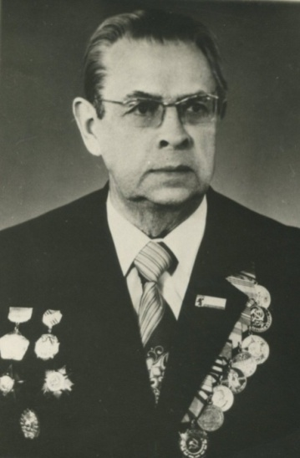
Володимир Олексійович Російський
(1903 – 1993)
За час війни за проєктами і під безпосереднім керівництвом інженера В.О. Російського була споруджена велика кількість мостів, з яких найбільшими спорудами вважаються 13 мостів різних систем. З 1950 до 1954 року був деканом дорожньо-будівельного факультету, за сумісництвом залишаючися завідувачем кафедри мостів. За внесок до справи підготовки висококваліфікованих фахівців ХАДІ нагороджений із боку профілюючого Міністерства: Грамотою Міністерства вищої й середньої спеціальної освіти Української РСР (1970); Почесною грамотою Міністерства вищої й середньої спеціальної освіти УРСР (1981); нагрудним знаком «За відмінні успіхи в роботі»(1983).

Slide 8
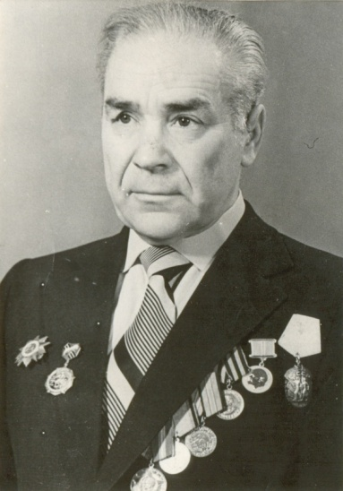
Андрій Михайлович Холодов
(1916 – 2000)
1952 року Андрій Михайлович очолює механічний факультет. 1955 року стає заступником директора інституту з наукової роботи і за сумісництвом – доцентом кафедри дорожніх і будівельних машин. Із 1956 року призначається завідувачем цієї кафедри. 1959 року стає заступником директора інституту з навчальної роботи. Його учні – це не лише співробітники кафедри дорожньо-будівельних машин, а й наукові працівники з України, із зарубіжжя. Він мав чисельні нагороди і подяки Мінвузу України, від керівництва багатьох підприємств, організацій і установ. У 1994 році вченого обрали академіком Будівельної академії наук України.

Slide 9
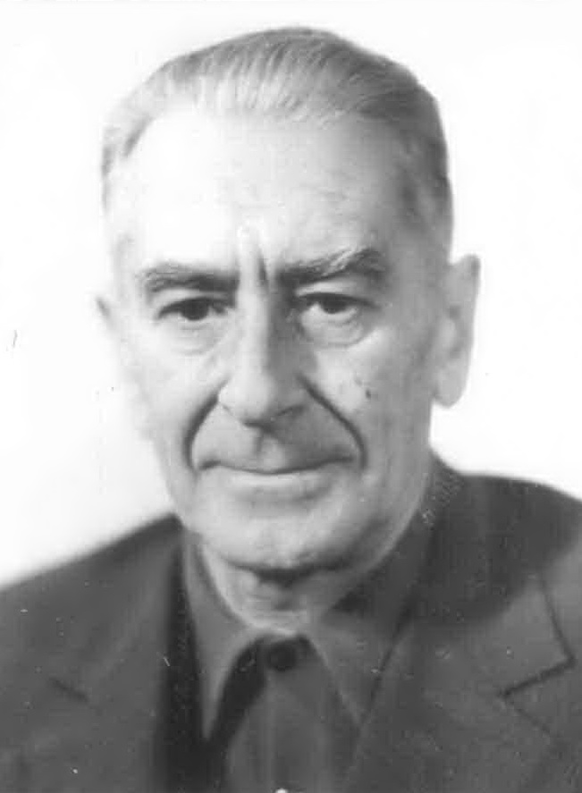
Борис Володимирович Решетніков
(1913 – 1990)
У 1948 р. став завідувачем кафедри автомобілів, звільнившись із посади начальника навчальної частини. У 1950 р. призначений на посаду декана автомеханічного факультету. Після розподілу факультету на два окремі – механічний та автомобільний – він очолив новоутворений автомобільний факультет. У 1969 році в ЛША ХАДІ розпочалося проєктування надшвидкісної машини. Б.В. Решетніков всіляко сприяв її створенню. Із 1959 року призначений на посаду ректора ХАДІ. Протягом життя мав безліч нагород і заохочень. Ряд нагород він отримав у роки війни. Ордени «Знак Пошани» та Жовтневої революції, сім медалей, безліч грамот, значків, премій і подяк вінчали його працю.

Slide 10
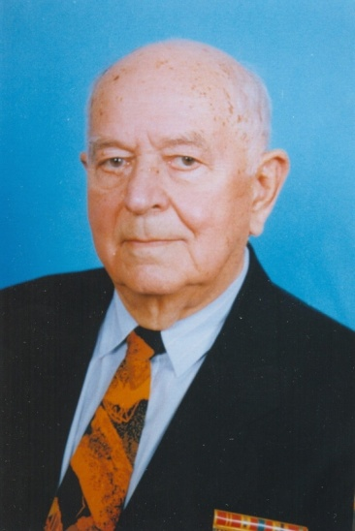
Андрій Борисович Гредескул
(1917 – 2008)
1956 року кандидат технічних наук, доцент А.Б. Гредескул очолив кафедру "Автомобілі й двигуни", і до 1986 року беззмінно керував нею. 1949 року його призначили заступником декана автомобільного й механічного факультету. 1966 року був затверджений в ученому званні професора. З 1973 року лабораторія швидкісних автомобілів від кафедри експлуатації автотранспорту була передана кафедрі автомобілів. 1986 року наукову школу професора «Динаміка гальмування і гальмівні системи автотранспортних засобів» очолив його учень професор А.М. Туренко.

Slide 11
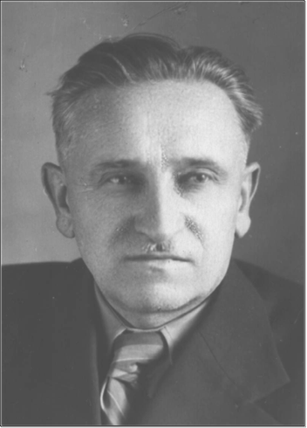
Олександр Костянтинович Біруля
(1892 – 1967)
У 1931 р. О.К. Біруля став завідувачем кафедри дорожньої справи Харківського автомобільно-дорожнього інституту, якою керував довгих 36 років. Із 1931 р. до 1936 р. працював науковим керівником і заступником директора українського науково-дослідного інституту безрейкових доріг (УкрНАДІ) у Харкові, відповідаючи за наукову діяльність у масштабах усієї України. За великі досягнення в науково-педагогічній діяльності та успішне виконання завдань командування в роки Другої світової війни був нагороджений орденами Леніна, Трудового Червоного Прапора, Червоної Зірки, медаллю «За трудову доблесть» тощо.

